Slide 1
Модель преломления и отражения света по законам Френеля
Авторы работы:
Макаренко Е.А. (гр. М3237)
Земцов В.В. (гр. М3237)

Slide 2
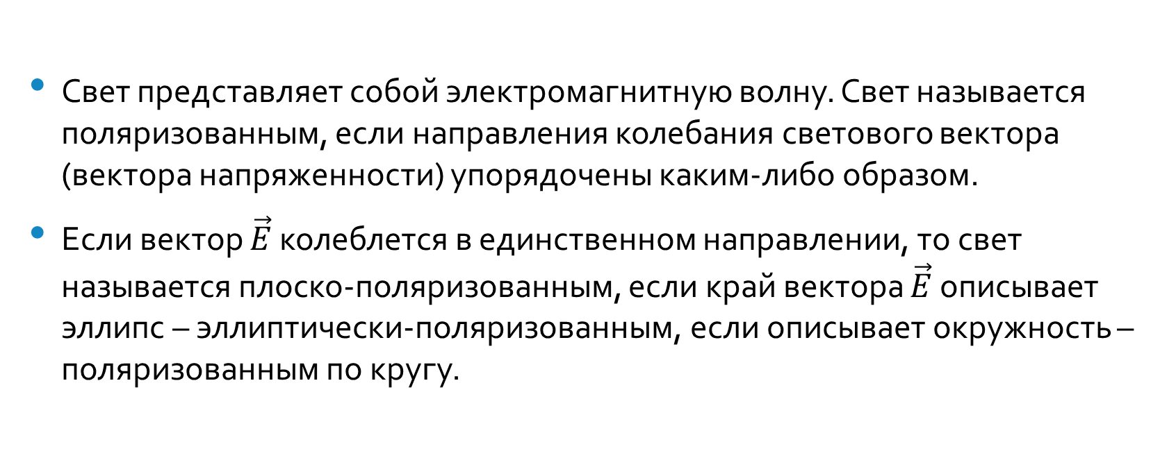
Описание модели
Свет представляет собой электромагнитную волну. Свет называется поляризованным, если направления колебания светового вектора (вектора напряженности) упорядочены каким-либо образом.
Если вектор $\vec{E}$ колеблется в единственном направлении, то свет называется плоско-поляризованным, если край вектора $\vec{E}$ описывает эллипс – эллиптически-поляризованным, если описывает окружность –поляризованным по кругу.

Slide 3
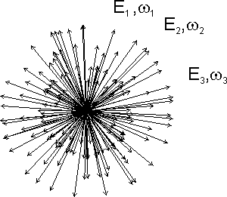
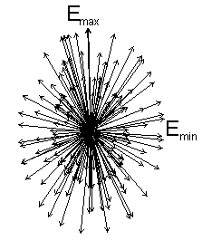
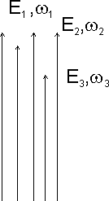
Описание модели
Естественный свет
Частично
поляризованный
свет
Линейно-
Поляризованный
свет

Slide 4
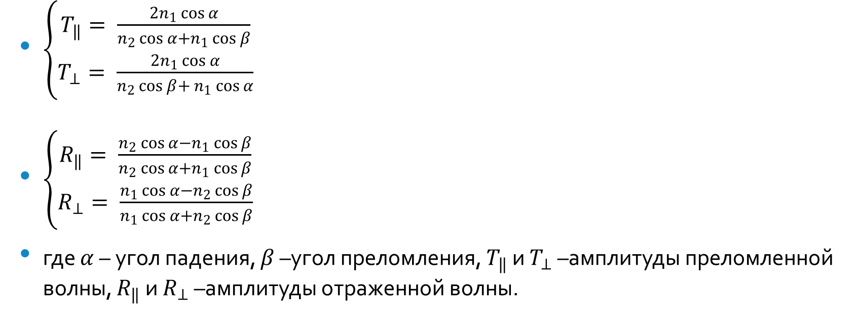
Формулы Френеля для s-поляризации и p-поляризации
$\left\{\begin{aligned}T_{‖}= \frac{2n_{1}\cos{α}}{n_{2}\cos{α}+n_{1}\cos{β}} \\ T_{⊥}= \frac{2n_{1}\cos{α}}{n_{2}\cos{β}+ n_{1}\cos{α}}\end{aligned}\right.$
$\left\{\begin{aligned}R_{‖}= \frac{n_{2}\cos{α}−n_{1}\cos{β}}{n_{2}\cos{α}+n_{1}\cos{β}} \\ R_{⊥}= \frac{n_{1}\cos{α}−n_{2}\cos{β}}{n_{1}\cos{α}+n_{2}\cos{β}}\end{aligned}\right.$
где $α$ – угол падения, $β$ –угол преломления, $T_{‖}$ и $T_{⊥}$ –амплитуды преломленной волны, $R_{‖}$ и $R_{⊥}$ –амплитуды отраженной волны.

Slide 5
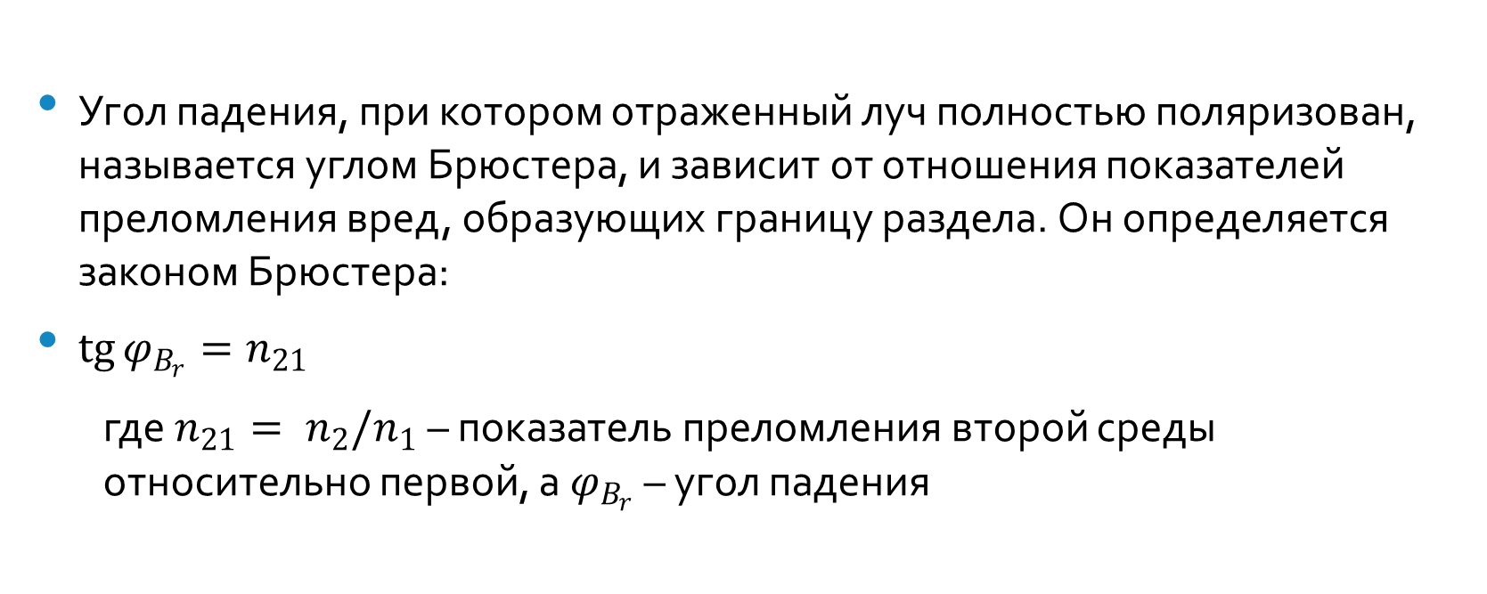
Угол Брюстера
Угол падения, при котором отраженный луч полностью поляризован, называется углом Брюстера, и зависит от отношения показателей преломления вред, образующих границу раздела. Он определяется законом Брюстера:
$\operatorname{tg}{φ_{B_{r}}=n_{21}}$
где $n_{21}= n_{2}/n_{1}$ – показатель преломления второй среды относительно первой, а $φ_{B_{r}}$ – угол падения

Slide 6
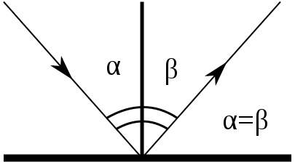
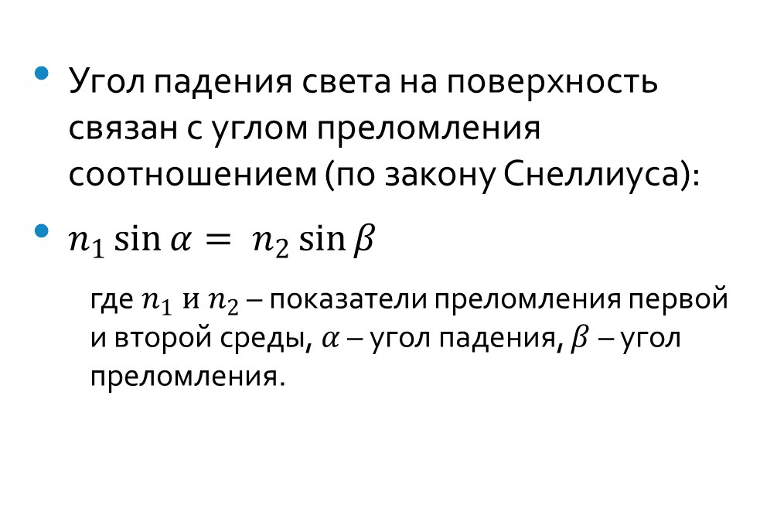
Закон Снеллиуса
Угол падения света на поверхность связан с углом преломления соотношением (по закону Снеллиуса):
$n_{1}\sin{α}= n_{2}\sin{β}$
где $n_{1} и n_{2}$ – показатели преломления первой и второй среды, $α$ – угол падения, $β$ – угол преломления.

Slide 7
Спасибо за внимание!

